Slide 1
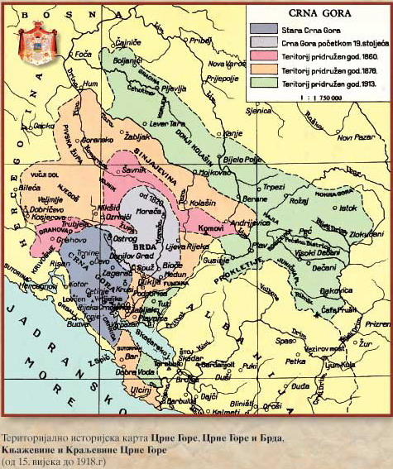

Slide 2
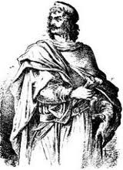
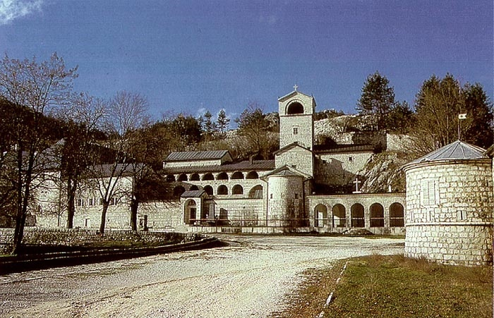
ЦРНА ГОРА У ДОБА ВЛАДИЧАНСТВА
Mодерна Црногорска држава је настала на темељима Цетињске митрополије чије седиште је Цетињски манастир, изградио Иван Црнојевић 1485.
Цетињски манастир
Иван Црнојевић
Термин ЦРНА ГОРА = ГОРЕ (планине ) ЦРНОЈЕВИЋА се јавља крајем 15 века и обухватала је планинске крајеве од Боке Которске до Зете.

Slide 3
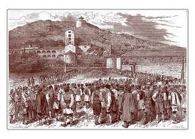
Због нестанка државне организације Црнојевића 1496. и немогућности Турске да због планинског терена успостави своју државну организацију, у Црној Гори настаје закон јачег па се од стране бројнијих брастава формира племенска организација од
36 племена и крвна освета.
Црном Гором од 1496-1851. влада ВЛАДИКА ( митрополит ) као духовни тј. верски старешина па се овај период зове ВЛАДИЧАНСТВО.
Владика се бирао на Општецрногорском збору под Цетињским манастиром од 1697. када положај владике постаје наследан у породици Петровић Његош јер је владика Данило I (1697-1735)
одредио синовца Саву за наследника.
Општецрногорски збор

Slide 4
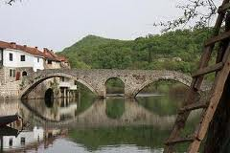
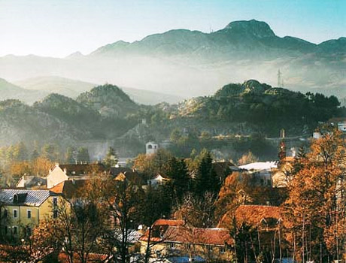
СТАРЕ ПРЕСТОНИЦЕ ЦРНЕ ГОРЕ
Ријека Црнојевића
Цетиње-Српска спарта

Slide 5
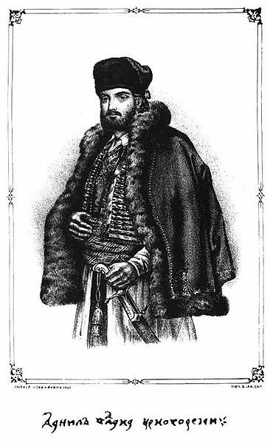
Владика Данило I,оснивач династије Петровић Његош (1697-1735) обезбедио Црној Гори заштиту Русије
( политичку и новчану) и
инспирисао
,,истрагу Потурица“ описану
у ,,Горском Вијенцу,,.

Slide 6
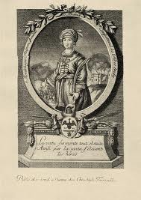
1767- За време мирољубивог владике Саве у Црној Гори се појављује авантуриста из Далмације Стефан Раичевић који се представио као руски цар Петар III,тврдивши да је побегао од зле царице Катарине Велике у слободрску Црну Гору да их поведе у борбу за обнову српског царства. Владика Сава је утврдио да је у питању преварант али су Црногорци желели да му верују и назвали га ,,Лажни цар Шћепан Мали“.
Шћепан Мали (1767-1773) није имао војничког умећа али је показао како
се сузбија крвна освета тако што је први за убиство стрељао човека.
Слободарске тежње Црне Горе се нису допале скадарском паши Шкодарлији који је организовао да се Шћепан Мали отрује.

Slide 7
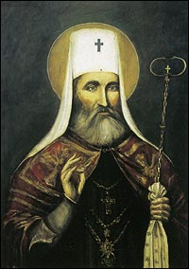
Стварну слободу Црној Гори изборио је владика Петар I Петровић Његош (1784-1830) победама на Мартинићима и Крусима 1796 .
( зауставио турске упаде долином Зете и Мораче )
Петар Први је стално ратовао са Турцима да сачува слободу и са Црногорцима да сузбије крвну освету и уведе стегу=дисциплину уз велики отпор племена:
,,Да међ Турцима живим мањи би зулум трпио него од својих Црногораца".
Крвну освету и племенску подвојеност сузбија клетвама, умиром и издавањем ,,Законика опшчег црногорског и брдског“ 1798.
Законик Петра I;
Св. Петар Цетињски
1798. оснива први државни орган Црне Горе= државни суд под називом ,,Правитељство суда “ -Кулук од племенских главара да суде!
Планирао стварање Славеносрпског царства
( Црна Гора, Бoка Которска, Херцеговина и Далмација) али је његове планове распршио Бечки конгрес!
Владика Петар I
Сузбија крвну освету и
оснивао прве државне установе!

Slide 8
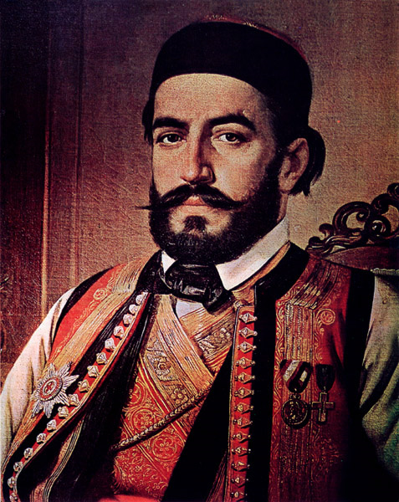
Владика Петар I је канонизован као
Св. Петар Цетињски
а наслеђује га синовац Раде Томов= Петар II Петровић Његош (1830-1851)
Владика Петар II
Основао је: Правитељствујушчи сенат црногорски и брдски, ГВАРДИЈУ (мала стајаћа војска ) и ПЕРЈАНИКЕ ( личну гарду т.ј. телохранитељи) , први натерао Црногорце да плаћају порез ,,1. талир по диму,, што су они сматрали за ропски намет.
Морао је да прода манастире Маине и Стањевић у Боки да би се утврдила граница са Аустриjoм. Турци су му преотели острваца Врањину и Лесандро на Скадарском језеру али је дробњачки војвода Никола Церовић убио у сталним чаркам са херцеговачким Турцима њиховог јунака Смаил-агу Ченгића.
Петар II je
написао епове ,Вуковим правописом:
,, Горски вијенац,, и ,,Луче микрокозме,,
Владика песник-највећи српски епски песник

Slide 9
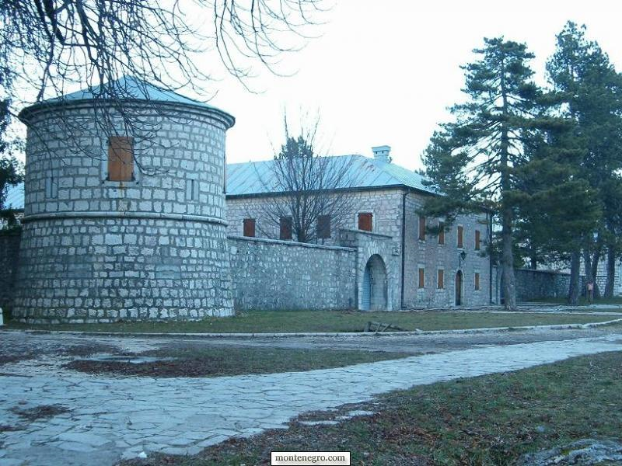
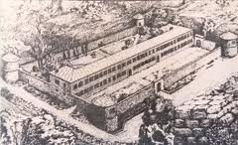
Припремио терен за прекид теократије и увођење световне власти
( политичке) јер је уместо мантије носио народно одело, изашао из манастира ,изградио двор Биљарду и укинуо звање гувeрнaдура протеравши породицу Радоњић која је преферирала на световну власт.
Биљарда-некад и сад
Владика Раде је сарађивао са уставобранитељском Србијом у Гарашаниновим плановима о уједињењу српства преферирао на положај пећког патријарха у заједничкој држави али умире млад од туберколозе. Наслеђује га синовац Данило.
ТЕОКРАТИЈА-власт верског старешине

Slide 10
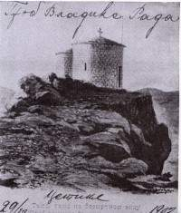
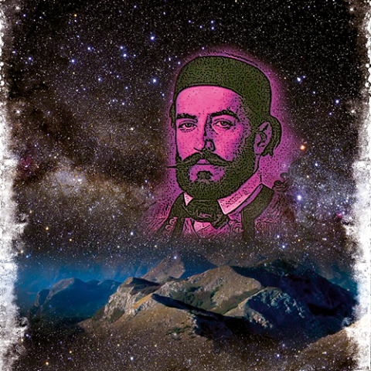
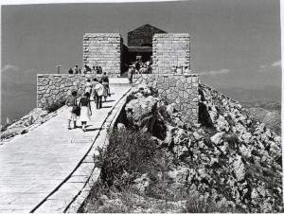
Владика Петар II ЊЕГОШ
Сахрањен по жељи на врху Ловћена 1851.

Slide 11
АУТОР : Душица Максимовић

